Slide 1
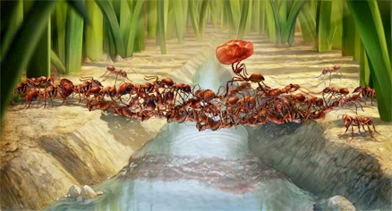
স্বাগতম

Slide 2
পরিচিতি
পাঠ পরিচিতি
অষ্টম শ্রেণি
বিষয়ঃ গণিত
অধ্যায়ঃ চতুর্থ
সময়ঃ ৪৫ মিনিট
তারিখঃ ২০/১২/১৯
জিয়াউল হক ভূঁঞা
সহকারী শিক্ষক -গণিত
ফেনী আলীয়া কামিল মাদ্রাসা
01830123185

Slide 3
লক্ষ কর ও উওর দাও:
$$a^{3}−b^{3}=?$$
$$a^{3}+b^{3}=?$$
$${\text{(}a−\text{b}\text{)}}^{3}+3ab(a−b)$$
$${\text{(}a+\text{b}\text{)}}^{3}−3ab(a+b)$$

Slide 4
আজকের পাঠ
বীজগণিতীয় সূত্রাবলি ও প্রয়োগ

Slide 5
পাঠ শেষে শিক্ষার্থীরা------
১। ঘনফলের সূত্র প্রয়োগ করে বীজগাণিতীয় রাশির সমাধান করতে পারবে ।

Slide 6
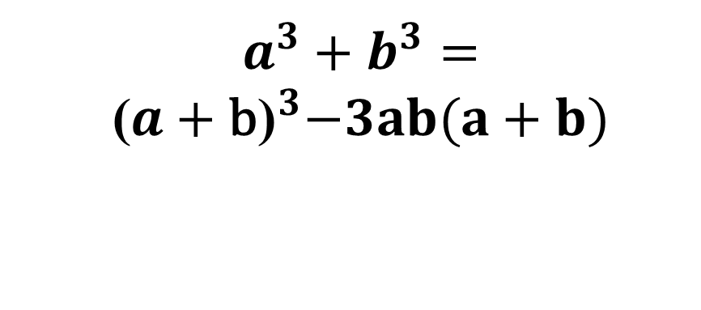
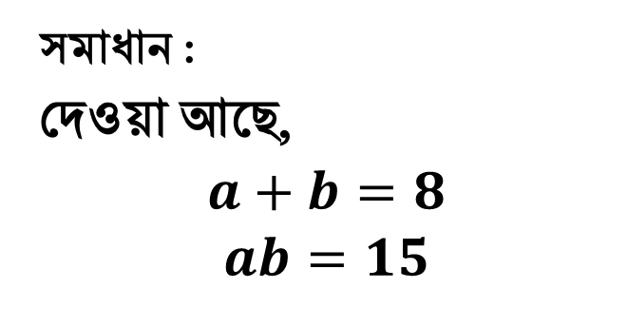
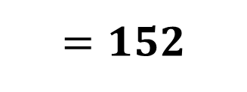
সমস্যা-৩: $a+b=8$ এবং $ab=15$ হলে, $a^{3}+b^{3}$ এর মান কত?
$$a^{3}+b^{3}=$$
$${\text{(}a+\text{b}\text{)}}^{3}−3ab(a+b)$$
সমাধান :
দেওয়া আছে,
$$a+b=8$$
$$ab=15$$
প্রদত্ত রাশি:
$$a^{3}+b^{3}$$
${=\text{(}a+\text{b}\text{)}}^{3}−3ab(a+b)$
$${=(8)}^{3}−3.15. 8$$
$$=512−360$$
$$=152$$

Slide 7
একক কাজ
সময়ঃ 5 মিনিট
সমস্যা-৫: $2x+3y=13$ এবং $xy=15$ হলে, ${8x}^{3}+{27y}^{3}$ এর মান কত?

Slide 8
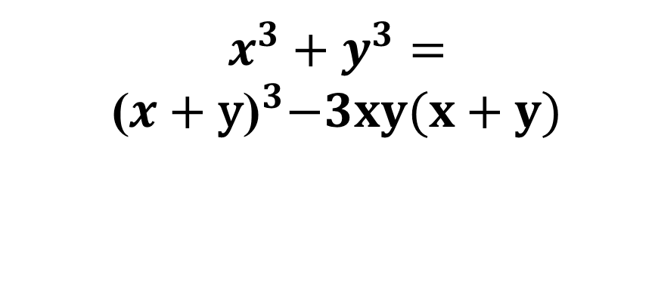
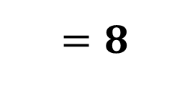
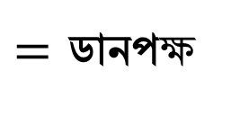
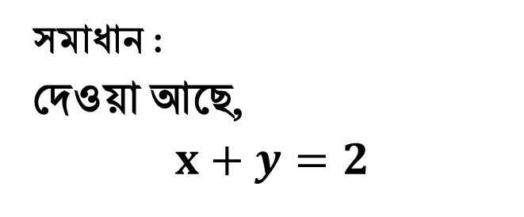
সমস্যা-৪:
$x+y=2$ হলে, দেখাও যে, $x^{3}+y^{3}+6xy=8$
$$x^{3}+y^{3}=$$
$${\text{(}x+\text{y}\text{)}}^{3}−3xy(x+y)$$
সমাধান :
দেওয়া আছে,
$$x+y=2$$
বামপক্ষ:
$$x^{3}+y^{3}+6xy$$
$$={\text{(}x+\text{y}\text{)}}^{3}−3xy\left(x+y\right)+6xy$$
$$={\text{(}\text{2}\text{)}}^{3}−3xy.2+6xy$$
$$=8−6xy+6xy$$
$$=8$$
$=$ ডানপক্ষ

Slide 9
মূল্যায়ন
সময়ঃ ৩ মিনিট
সমস্যা-১: $a+b=2$ এবং $ab=1$ হলে, $a^{3}+b^{3}$ এর মান কত?
ক)2 খ) 3 গ) 5 ঘ) 7
সমস্যা-৪:
$x+y=3$ হলে, দেখাও যে, $x^{3}+y^{3}+9xy=?$
ক)2 খ) 3 গ) 15 ঘ) 27

Slide 10
বাড়ীর কাজ
সমস্যা-৫: $x−2y=13$ হলে, ${ x}^{3}−{8y}^{3}−18XY$ এর মান কত?

